Slide 1
ТРЕБОВАНИЯ к оформлению правовых актов
в виде электронных документов и
электронных копий правовых актов

Slide 2
Требования предъявляются к документам на основании:
Пункта 6 Положения о Национальном реестре правовых актов Республики Беларусь, утвержденного Указом Президента Республики Беларусь от 20 июля 1998 г. № 369 «О Национальном реестре правовых актов Республики Беларусь» (в редакции Указа Президента Республики Беларусь от 12 апреля 2018 г. № 135)
Требования к оформлению правовых актов в виде электронных документов и электронных копий правовых актов, а также порядок их представления в НЦПИ, не определенные настоящим Указом, устанавливаются НЦПИ.
Правовые акты, представленные в НЦПИ с нарушением установленных настоящим Положением требований в отношении состава представляемых документов и их оформления, в Национальный реестр не включаются (обязательная юридическая экспертиза технических нормативных правовых актов, указанных в абзаце восемнадцатом части первой пункта 4 настоящего Положения, не проводится) и возвращаются государственным органам, их направившим, не позднее рабочего дня, следующего за днем их поступления в НЦПИ.

Slide 3
Требования предъявляются к документам на основании:
приказа директора НЦПИ от 10 декабря 2015 г. № 106 «Об установлении Требований к представлению и оформлению правовых актов в виде электронных копий правовых актов и электронных документов, направляемых государственными органами и иными организациями для включения в Национальный реестр правовых актов Республики Беларусь»;
постановления Министерства юстиции Республики Беларусь от 26 сентября 2006 г. № 59 «Об утверждении Инструкции о порядке взаимодействия Министерства юстиции Республики Беларусь, Национального центра правовой информации Республики Беларусь и главных управлений юстиции областных исполнительных комитетов по вопросам включения нормативных правовых актов в Национальный реестр правовых актов Республики Беларусь, а также об особенностях оформления текстов нормативных правовых актов в электронном виде»;
части первой подпункта 1.3 пункта 1 Указа Президента Республики Беларусь от 16 июля 2007 г. № 318 «О порядке доведения до всеобщего сведения технических нормативных правовых актов» (для технических нормативных правовых актов).

Slide 4
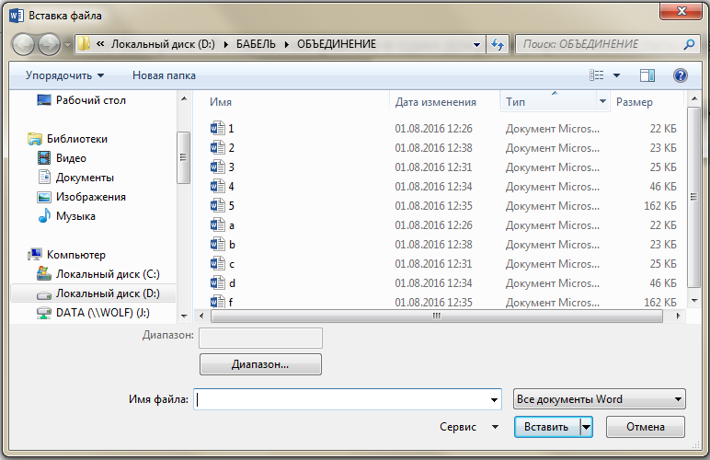
Весь документ должен содержаться в ОДНОМ файле
Оформление текста НПА в НЕСКОЛЬКИХ файлах допускается только в том случае, если их общий объем превышает 5 Мб.
Желательно, чтобы грифы «СОГЛАСОВАНО» были включены в файл и находились сразу за постановляющей частью и подписью (подписями).
Для более быстрого объединения файлов в один документ нужно поместить их в одну папку в порядке их расположения в документе с присвоением каждому из них порядкового номера или очередной буквы латинского алфавита перед именем файла.
Файлы автоматически сортируются либо в алфавитном
порядке, либо по порядковому номеру.
Файлы в папке выделяются (Ctrl + A) и помещаются
в документ при помощи функции вставки текста в Word.
Вставка  Текст  Объект  Текст из файла
При открытии окна Вставка файла
обязательно отсортируйте файлы по типу.

Slide 5
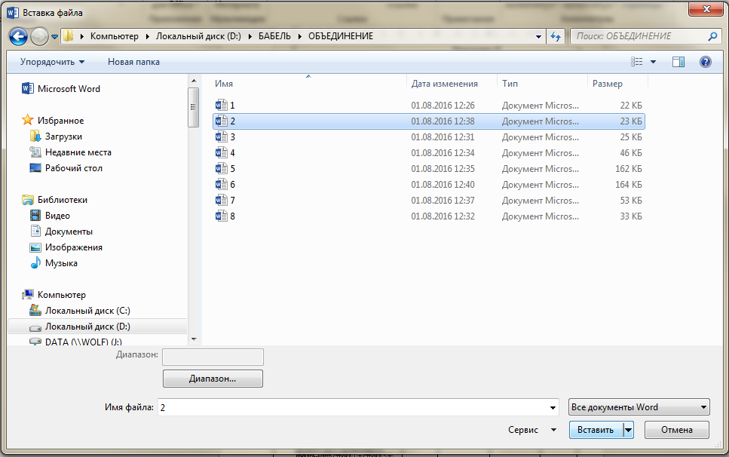
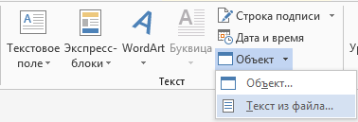
Объединение файлов
Для объединения нескольких файлов в один необходимо:
в программе Microsoft Word создать новый документ;
перейти во вкладку Вставка  в области Текст нажать на треугольник кнопки Объект  из появившегося списка выбрать Текст из файла;
в открывшемся окне выбрать папку, в которой находятся объединяемые файлы;
выбрать нужные файлы, нажать кнопку Вставить.

Slide 6
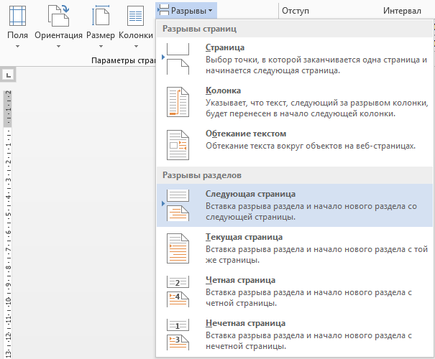
Проставление разрывов
При вставке файлов с различными настройками страницы (ориентация страницы книжная/альбомная, поля страницы) необходимо выполнить следующие действия:
проставить разрыв раздела в конце вставленного текста

перейти во вкладку Разметка страницы

в области Параметры страницы нажать
на треугольник кнопки Разрывы

в появившемся списке в области Разрывы разделов
выбрать пункт Следующая страница
после проставления разрыва раздела вставить текст методом, указанным в предыдущем слайде

Slide 7
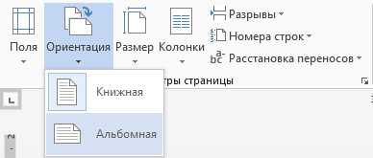
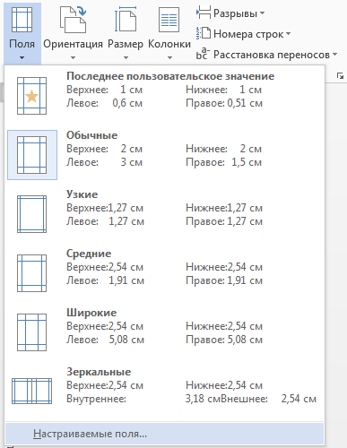
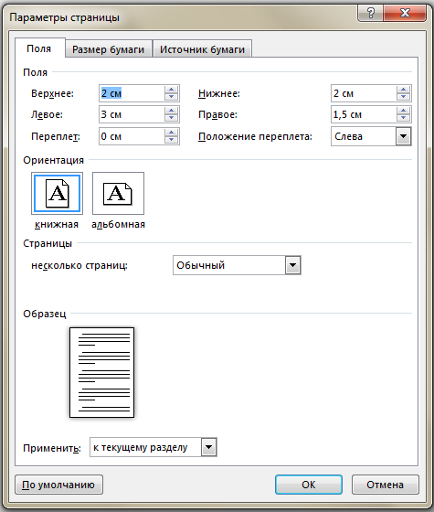
Изменение ориентации и полей страницы*
Ориентация страницы
Разметка страницы

Параметры страницы
 Поля и Ориентация
Разметка страницы  Параметры страницы  Ориентация
ИЛИ
Поля страницы
Разметка страницы
 Параметры страницы

Поля

Настраиваемые поля
_________
* Меняется ориентация текущего раздела.

Slide 8
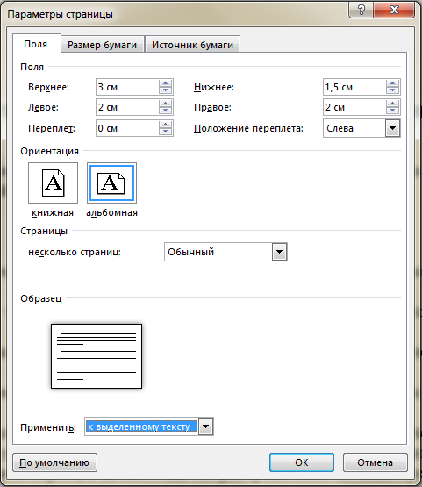
Проставление альбомной ориентации для определенной части документа
Чтобы в объединенном файле часть текста расположить в альбомной ориентации, нужно:
выделить текст

перейти во вкладку Разметка страницы

в области Параметры страницы нажать на стрелку в нижнем правом углу

в появившемся окне в области Ориентация выбрать альбомная

внизу окна из списка Применить выбрать к выделенному тексту
В результате в начале и в конце выделенного текста
проставятся разрывы разделов

Slide 9
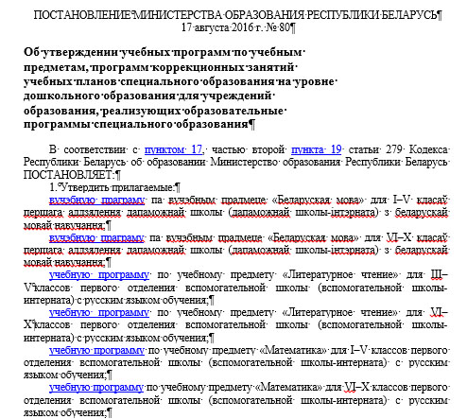
Последовательность элементов в файле документа
Все утверждаемые структурные элементы (под грифом «УТВЕРЖДЕНО») должны находиться в файле в той последовательности, в которой они упоминаются в постановляющей части документа.
1-ое «УТВЕРЖДЕНО» –
2-ое «УТВЕРЖДЕНО» –
3-е «УТВЕРЖДЕНО» –
и т.д.

Slide 10
Необходимость отображения на экране служебных символов и сетки таблицы
Для того чтобы видеть все нюансы документа (табуляцию, обрыв строки, пробелы,
значок конца абзаца, графические объекты и др.),
следует включить СЛУЖЕБНЫЕ СИМВОЛЫ и СЕТКУ ТАБЛИЦЫ.
Служебные символы
Сетка таблицы
Вкладка ГЛАВНАЯ  Область АБЗАЦ
Вкладка МАКЕТ  Область ТАБЛИЦА

Slide 11
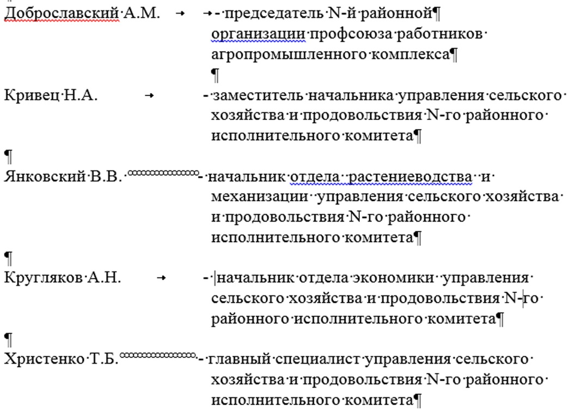
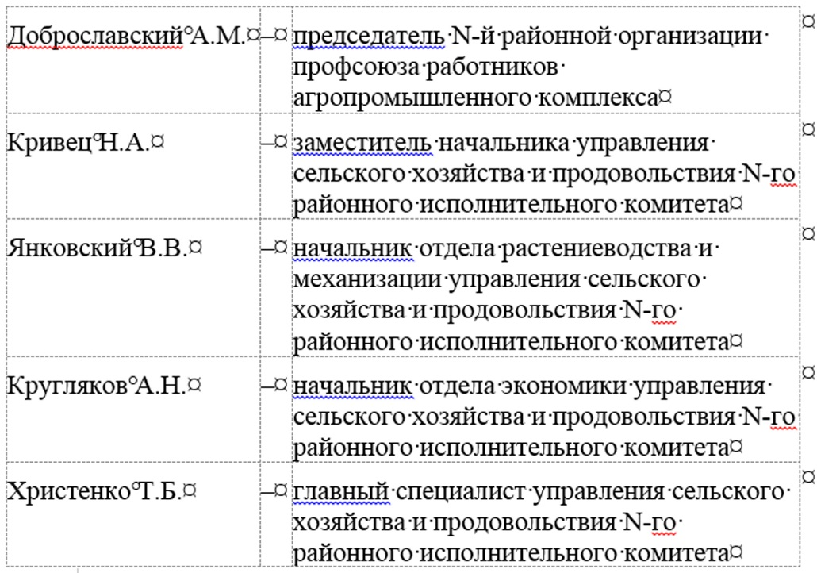
Текст в таблице

Пример 1
Информация, которая на бумажном носителе выглядит расположенной по столбцам, оформляется в виде таблицы, выполняемой стандартными средствами редактора Microsoft Word.

Slide 12
Пример 2


Slide 13
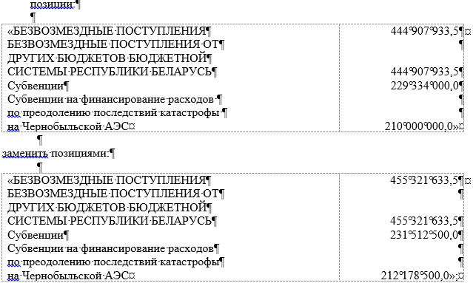
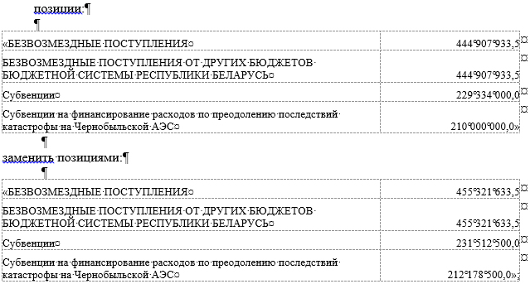
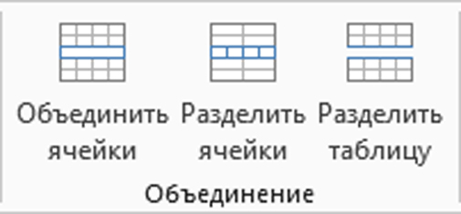
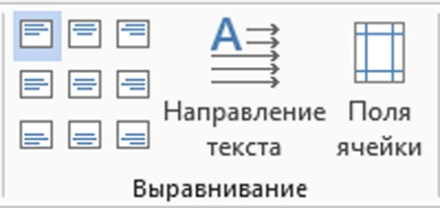
В одной ячейке таблицы размещается одна единица информации

Для работы с таблицами в Word 2013 используются 2 вкладки КОНСТРУКТОР и МАКЕТ. Они активны, когда курсор находится в таблице.
Во вкладке МАКЕТ в области Объединение можно разбить или объединить ячейки. | Для выравнивания информации в ячейке используется область Выравнивание во вкладке МАКЕТ.

Slide 14
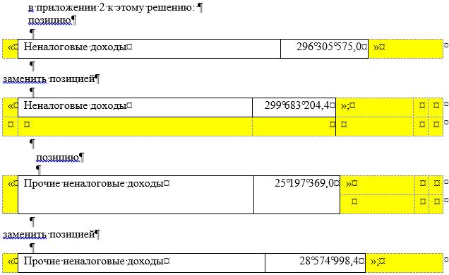
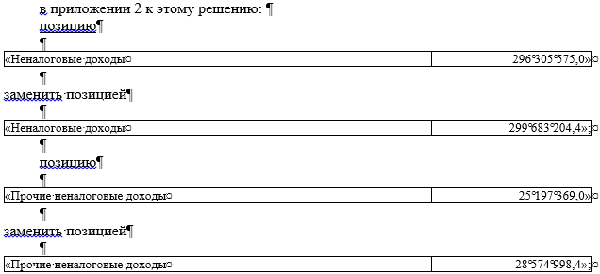
Наличие в таблице лишних пустых строк и столбцов

При создании таблиц или их экспорте из Excel в Word НЕ ДОПУСКАЕТСЯ наличие пустых строк и ячеек.

Slide 15
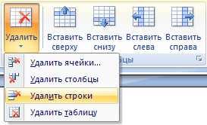
Как убрать лишние столбцы и строки?
Вкладка МАКЕТ  Область СТРОКИ И СТОЛБЦЫ  УДАЛИТЬ
При работе с таблицами курсор должен стоять в таблице.

Slide 16
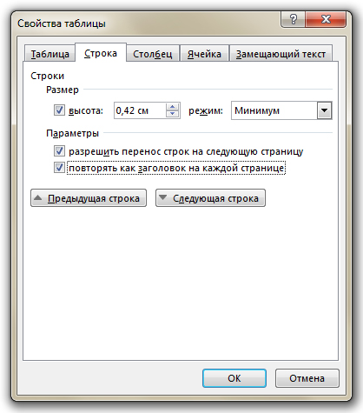
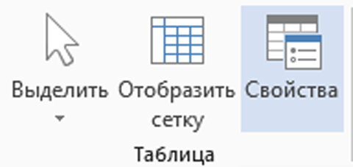
Повтор шапки таблицы
Недопустимо повторять шапку таблицы путем включения в тело таблицы
дополнительных строк, разрывать таблицу.
При необходимости повтор шапки таблицы в Word может осуществляться автоматически:
выделить шапку таблицы – вкладка МАКЕТ – область Таблица – кнопка Свойства –
окно Свойства таблицы – вкладка Строка – область Параметры –
Повторять как заголовок на каждой странице.
ИЛИ
При выделенной шапке таблицы:
Вкладка МАКЕТ  Область ДАННЫЕ  ПОВТОРИТЬ СТРОКИ ЗАГОЛОВКОВ

Slide 17
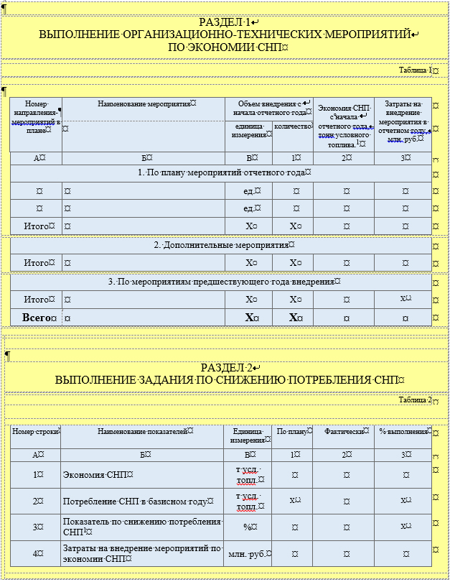
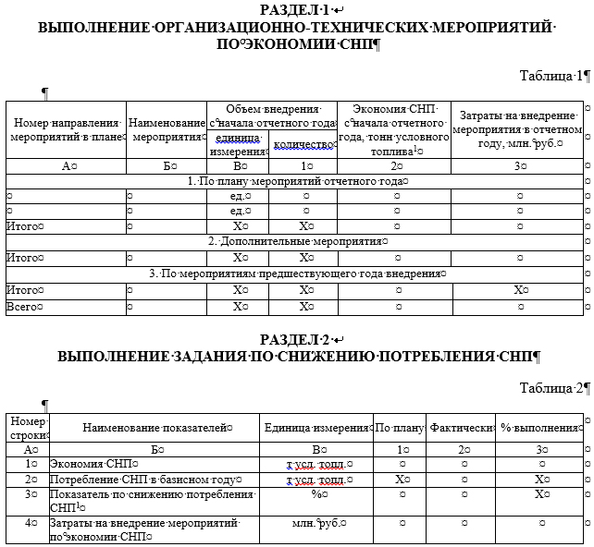
Не допускается создавать таблицу в таблице


Slide 18
Как разбить таблицу?
Вкладка МАКЕТ  Область ОБЪЕДИНИТЬ  РАЗБИТЬ ТАБЛИЦУ
ИЛИ
CTRL + SHIFT + ENTER

Slide 19
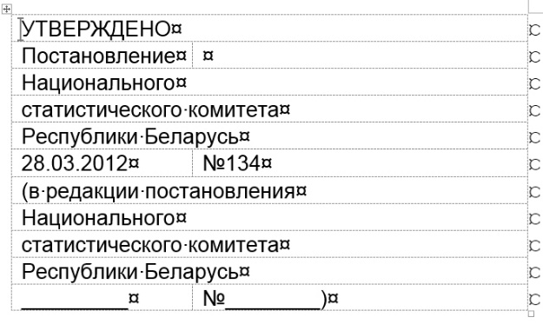
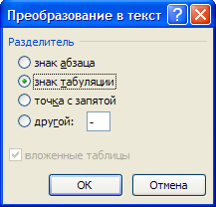
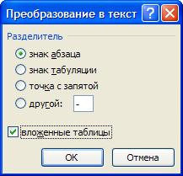
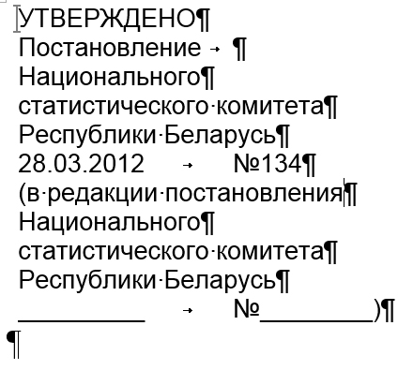
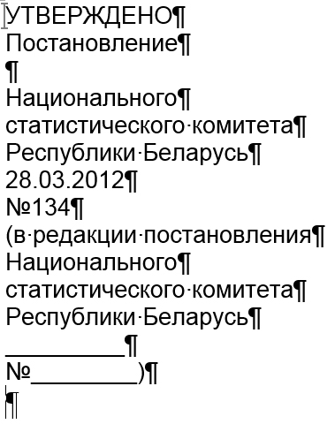
Как преобразовать таблицу в текст?
Необходимо выделить таблицу (часть строк таблицы). Далее:
Вкладка МАКЕТ  Область ДАННЫЕ  ПРЕОБРАЗОВАТЬ В ТЕКСТ

Slide 20
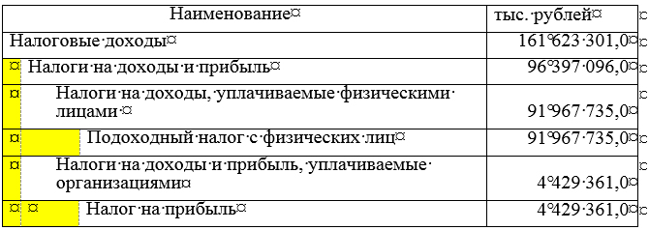
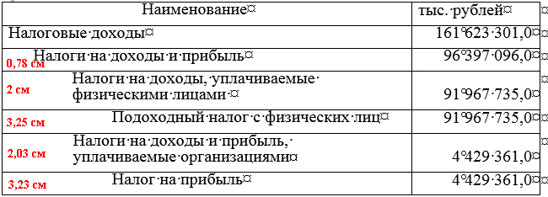
Отступы слева в таблицах
НЕ ДОПУСКАЕТСЯ делать отступы слева с помощью дополнительных пустых ячеек.
Отступы слева делаются строго
с кратностью 0,5 см (0,5 см, 1 см, 1,5 см и т.д.).

0,5 см
1 см
1,5 см
1 см
1,5 см
Для правильного оформления отступов слева используется вкладка ГЛАВНАЯ – область Абзац – окно Абзац – область Отступ – параметр Слева (указать нужный размер).

Slide 21
Набор верхнего и нижнего индексов
слово²

Вставка индекса
с использованием символа НЕ ДОПУСКАЕТСЯ.
При наборе верхнего и нижнего индексов необходимо использовать:
кнопки надстрочного или подстрочного знака во вкладке ГЛАВНАЯ в области Шрифт
или
сочетание клавиш Ctrl + = (нижний индекс) и
Ctrl + Shift + = (верхний индекс).

Slide 22
Знак тире

Из них занявших первое место - 1 почетная грамота с денежной премией в сумме 1300,0 тыс. рублей, второе место – 1 почетная грамота с денежной премией в сумме 1000,0 тыс. рублей, третье место ― 1 почетная грамота с денежной премией в сумме 700,0 тыс. рублей;
Из них занявших первое место – 1 почетная грамота с денежной премией в сумме 1300,0 тыс. рублей, второе место – 1 почетная грамота с денежной премией в сумме 1000,0 тыс. рублей, третье место – 1 почетная грамота с денежной премией в сумме 700,0 тыс. рублей;
Знак тире набирается:
при помощи сочетания клавиш Ctrl + - (знак <-> находится на дополнительной цифровой клавиатуре)
или
символом с кодом Alt + 0150.

Slide 23
Набор прописных букв
При необходимости набрать информацию прописными (большими) буквами, надо использовать:
<Shift> или <Caps Lock>
строчные
ПРОПИСНЫЕ
Другие способы недопустимы (при форматировании набранного текста можно использовать сочетание клавиш
Shift + F3).

Slide 24
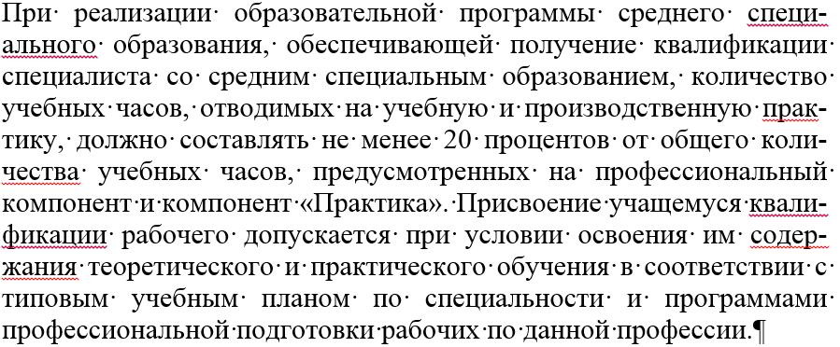
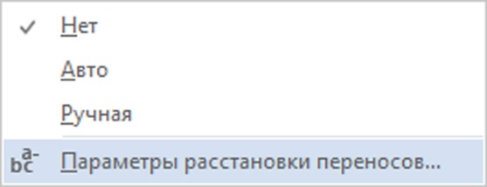
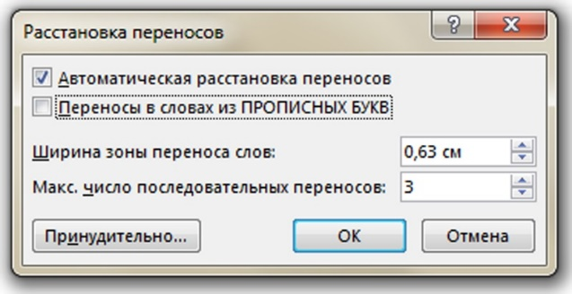
Не допускается расставлять переносы слов вручную
Изначально
После форматирования
Автоматическое проставление переносов
Вкладка РАЗМЕТКА СТРАНИЦЫ – область Параметры страницы – кнопка Расстановка переносов – опция Параметры расстановки переносов – окно Расстановка переносов – Автоматическая расстановка переносов (галочка) и (при необходимости) Максимальное число последовательных переносов (поставить нужное количество).
ИЛИ
В конкретном слове на месте курсора сочетанием клавиш:
CTRL + - (<минус> на основной клавиатуре)

Slide 25
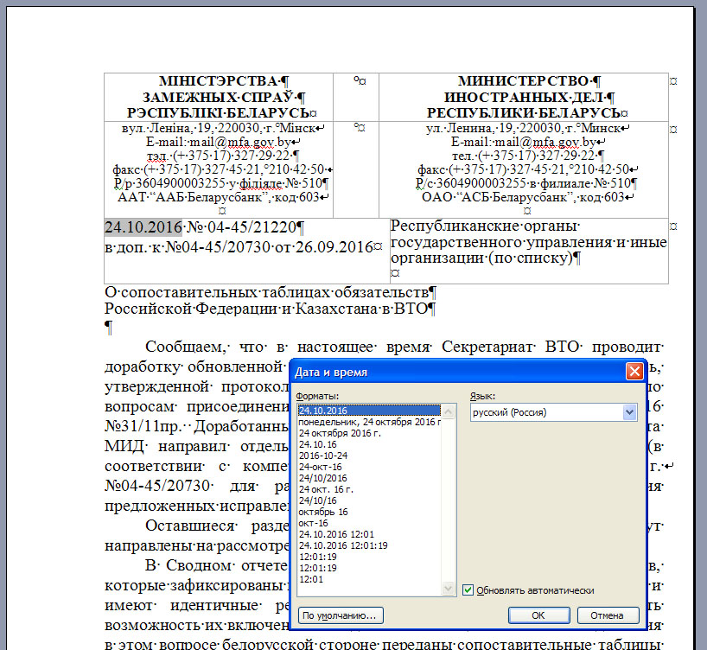
Не допускается использовать
автоматически обновляемое поле
Недопустимо вставлять дату (время) как автоматически обновляемое поле. В этом случае дата (время) будут автоматически обновляться (изменяться!) при КАЖДОМ открытии или распечатке документа.
Вкладка Вставка – область Дата и время – выбрать вид даты и «Обновлять автоматически» (галочка)
или
Alt + Shift + D

Slide 26
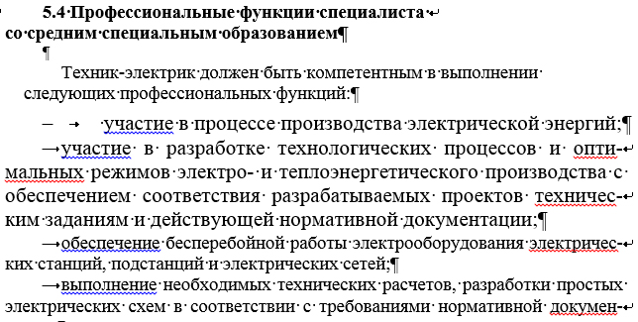
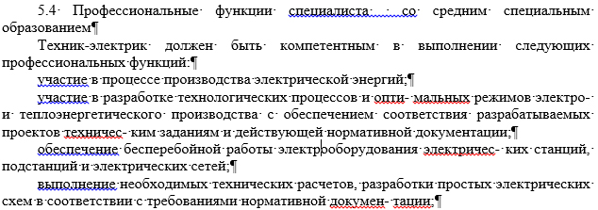
Не допускается использовать разрывы строк
Исходный файл
После обработки и удаления разрывов строк
+
При необходимости можно проставить неразрывный пробел сочетанием клавиш Ctrl + Shift + пробел.
Чаще всего он используется, чтобы не разрывать дату и месяц, число и единицы измерения, между разрядами числа:

Slide 27
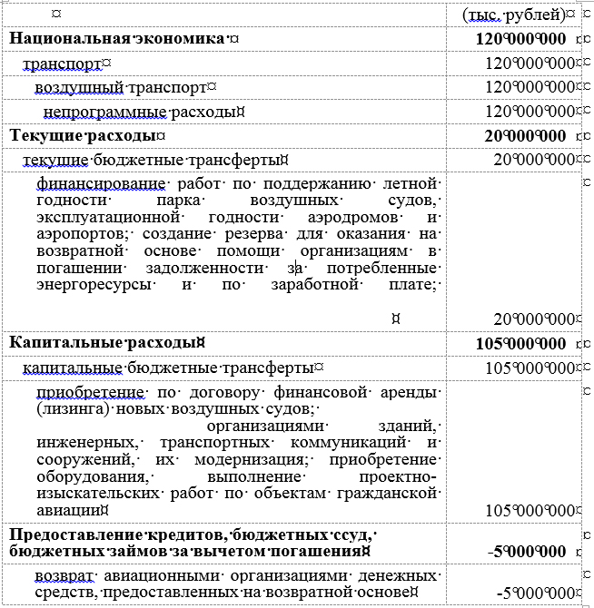
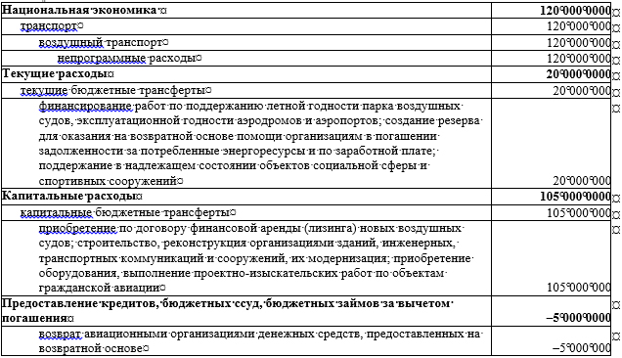
Цвет шрифта
Пример 1
До форматирования
После форматирования
В результате форматирования цвет текста становится черным.
Цвет шрифта в тексте документа должен быть черным.

Slide 28
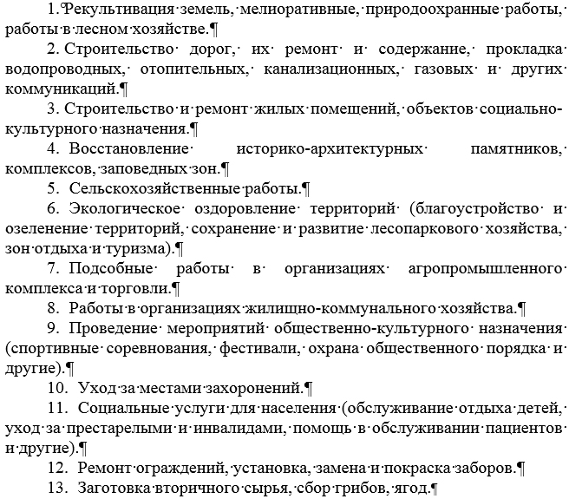
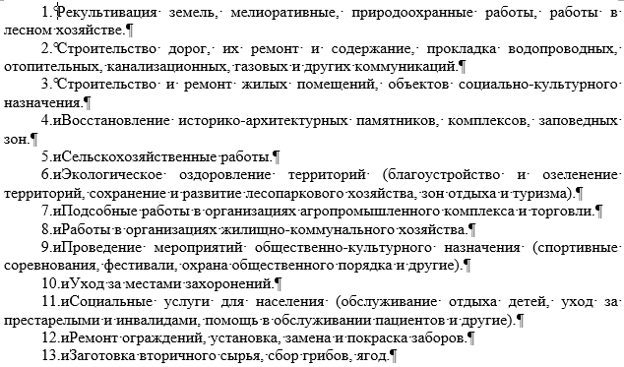
Цвет шрифта
Пример 2
До форматирования
После форматирования

Slide 29
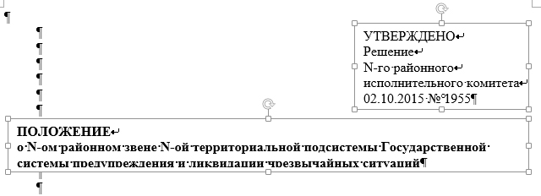
Не допускается представление текстовой информации в виде графического образа
Текст в графическом объекте
Графические
элементы
Текст вне графических объектов
Таблица

Текст

Slide 30
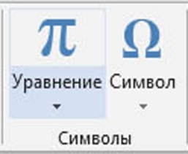
Формулы
Формулы должны быть подготовлены с использованием встроенного в Word редактора формул Microsoft Equation или надстройки Word Math Type. Каждая из них должна представлять собой единый объект.
Вставить формулу можно во вкладке ВСТАВКА в области Символы
При вставке формулы с помощью Microsoft Equation появляется дополнительная вкладка КОНСТРУКТОР
При вставке формул с помощью программы Math Type используют вкладку ФОРМУЛА

Slide 31
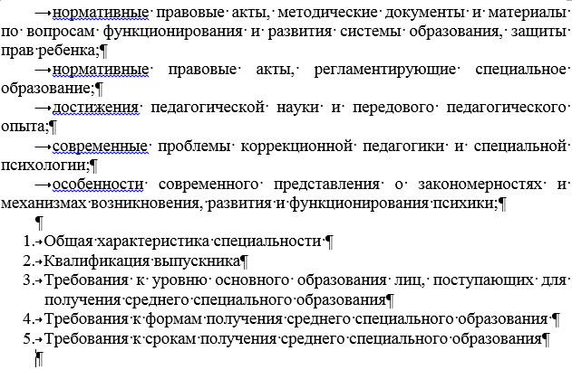
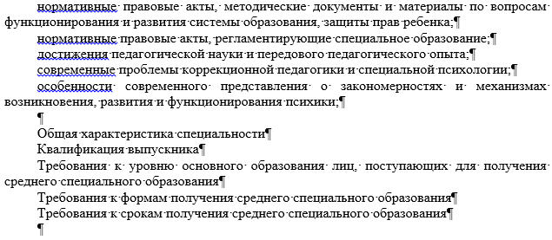
Нумерованные и маркированные списки
НЕ ДОПУСКАЕТСЯ использование маркированных и нумерованных списков средствами Word.
До форматирования
После форматирования
маркированный
нумерованный

Slide 32
Набор текста на белорусском языке
Правовые акты на белорусском языке должны набираться
с помощью БЕЛОРУССКОЙ раскладки клавиатуры.

Slide 33
Благодарю за внимание!

